Slide 1

Berufsfachschule
- Wirtschaft und Verwaltung -

Slide 2
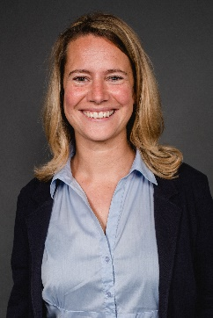
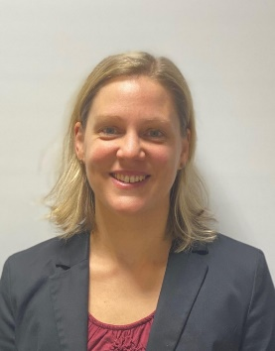
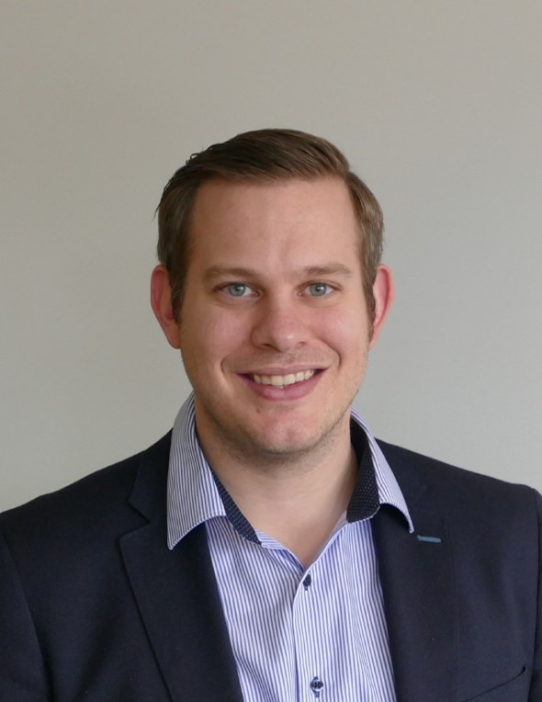
Ihre Ansprechpartner
Abteilung BerufsQualifikation / Fachoberschule
Abteilungsleiterin
Simone Groh
Stellv. Abteilungsleiterin
Kirstin Zenner
Stellv. Abteilungsleiter
Markus Bouillon

Slide 3
Bildungswege
Fachoberschule
Berufsausbildung
Berufliches Ober-stufengymnasium
Mittlerer Bildungsabschluss
Berufsausbildung
BFS II
HSA
BFS I
AV
ohne Hauptschulabschluss
mit Hauptschulabschluss

Slide 4
Allgemeine Informationen
Voraussetzung
Hauptschulabschluss
und
Nachweis eines Praktikumsplatzes für die fachpraktische Ausbildung
Dauer
2 Jahre
Fachstufe I: Teilzeitunterricht und Praktikum
Fachstufe II: Vollzeitunterricht an 5 Tagen
Abschluss
Mittlerer Bildungsabschluss

Slide 5
Perspektiven
Besuch der Fachoberschule
Besuch des Beruflichen Oberstufengymnasiums
(Klasse 11 mit Notenprofil)
Berufsausbildung
(bereits nach BFS-I möglich)
…

Slide 6
Berufsfachschule
- Fachstufe I -

Slide 7
Überblick Fachstufe I
Praktikum ist Bestandteil der Fachstufe I
10-wöchige Einstiegsphase
Zielvereinbarungs- und Lernberatungsgespräche
Begleitung und Betreuung der Schüler während des Praktikums
Einblicke in die Berufswelt durch Jahrespraktikum
Stufenabschlusszeugnis nach Fachstufe I
Versetzungsentscheidung nach Fachstufe I

Slide 8
Praktikum Fachstufe I
Praktikum am KBBZ NK
Tagespraktikum
1 Tag pro Woche über das ganze Schuljahr (außer in den Ferien)

Slide 9
Praktikum Fachstufe I
Praktikantenstelle in kaufmännischen Betrieben, Behörden oder entsprechenden Einrichtungen
→ Liste mit Praktikumsstellen auf unserer Homepage
Abschluss
Betrieb bestätigt in einem Feedbackbogen den Erfolg des Praktikums
Endgültige Feststellung des Ausbildungserfolges im betrieblichen Praktikum obliegt der Berufsfachschule

Slide 10
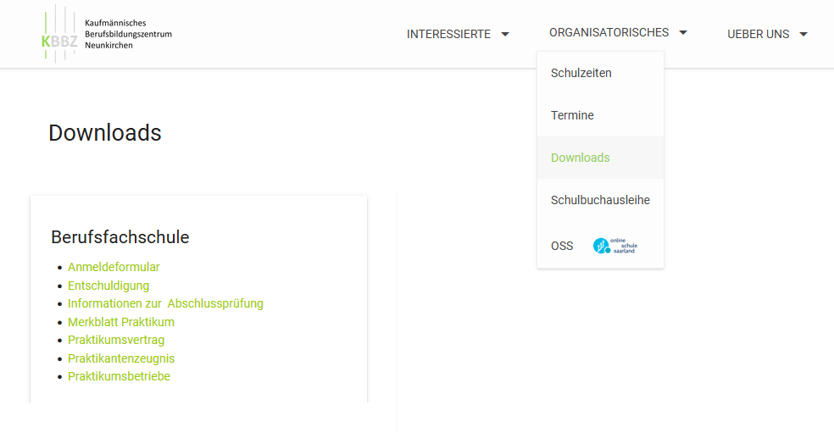
Information auf der Homepage
www.kbbz-neunkirchen.de

Slide 11
Möglichkeiten Praktikum
Einzelhandel
Bank
Rechtsanwalt
Industriebetrieb
Großhandel
Notar
Rathaus
Lebensmittelmarkt
Büro
Hotel
Arzt
Lagerlogistik
Zoll
Versicherung
Immobilienmakler
Spedition

Slide 12
Praktikum Fachstufe I
8 Stunden Arbeitstag (inkl. 1 Stunde Pause)
Führung Berichtsheft
Erfolgreiches Praktikum versetzungsrelevant

Slide 13
Stundentafel Fachstufe I
Berufsübergreifender Bereich | Fachstufe I
Religionslehre | 1
Deutsch | 3
Mathematik | 3
Fremdsprache (Französisch bzw. Englisch | 3
Naturwissenschaftliches Fach (Biologie, Chemie oder Physik) | -
Wirtschafts- und Sozialkunde | 2
Sport | 2
Summe | 14

Slide 14
Stundentafel Fachstufe I
Berufsbezogener Bereich | Fachstufe I
Berufliche Kompetenz | 8
Fachpraktische Ausbildung | 8
Lernbegleitung und individuelle Förderung | 4
Summe | 20

Slide 15
Stundentafel Fachstufe I
Fach Berufliche Kompetenz
  Vermittlung grundlegender wirtschaftlicher Lerninhalte und Kompetenzen
  (Betriebswirtschaftslehre und Rechnungswesen)
  Inkl. Datenverarbeitung

Slide 16
Stundentafel Fachstufe I
Fach Lernbegleitung
Zielvereinbarungsgespräche
Lernberatungsgespräche
Dokumentation im Lerntagebuch
Projektarbeit

Slide 17
Berufsfachschule
- Fachstufe II -

Slide 18
Versetzung in Fachstufe II
Die Versetzung in Fachstufe II erfolgt, wenn
das Klassenziel der Fachstufe I erreicht wurde
und
die fachpraktische Ausbildung mit
erfolgreich bewertet wurde.

Slide 19
Überblick Fachstufe II
Umfang
5 Tage Vollzeitunterricht
Abschluss
Staatliche Abschlussprüfung am Ende der Fachstufe II
Zuerkennung der mit dem mittleren Bildungsabschluss verbundenen Berechtigungen

Slide 20
Stundentafel Fachstufe II
Berufsübergreifender Bereich | Fachstufe II
Religionslehre | 1
Deutsch | 5
Mathematik | 5
Fremdsprache (Französisch bzw. Englisch | 5
Naturwissenschaftliches Fach (Biologie, Chemie oder Physik) | 2
Wirtschafts- und Sozialkunde | 2
Sport | 2
Summe | 22

Slide 21
Stundentafel Fachstufe II
Berufsbezogener Bereich | Fachstufe II
Berufliche Kompetenz | 8
Fachpraktische Ausbildung | -
Lernbegleitung und individuelle Förderung | 4
Summe | 12

Slide 22
Abschlussprüfung Fachstufe II
Schriftliche Prüfung
Deutsch
Mathematik
Fremdsprache (Französisch bzw. Englisch)
Berufliche Kompetenz
Mündliche Prüfung
Auswahl aus den Fächern
Naturwissenschaftliches Fach (Biologie, Chemie oder Physik)
Wirtschafts- und Sozialkunde
Religionslehre

Slide 23
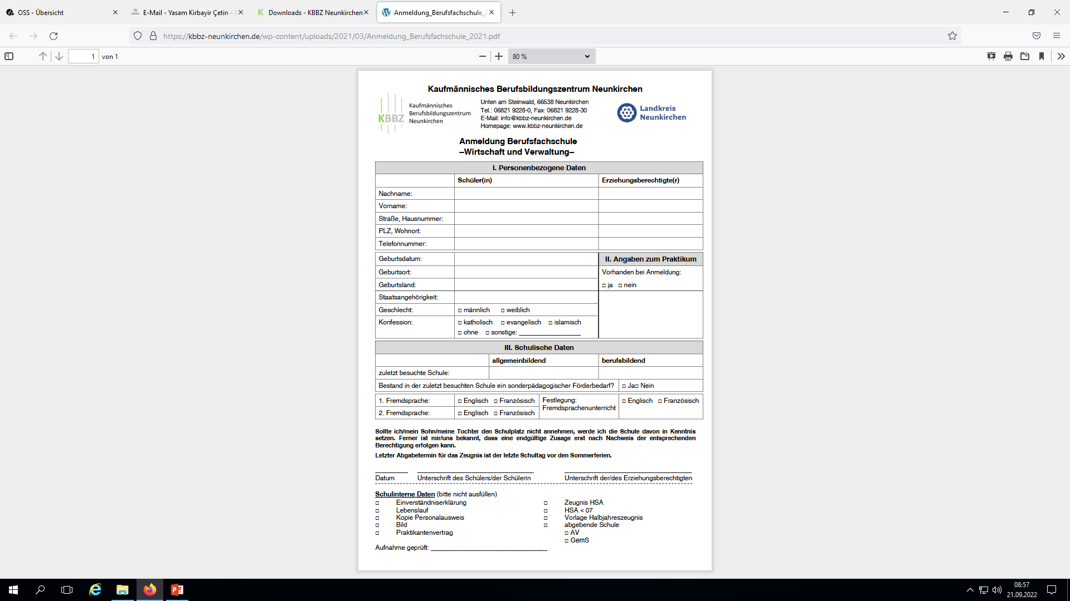
Anmeldeformular

Slide 24


Kontakt
Simone Groh
Markus Bouillon
Kirstin Zenner
Unten am Steinwald
66538 Neunkirchen
Tel.: 06821 99228-0
Fax.: 06821 928-30
s.groh@schule.saarland
m.bouillon@schule.saarland
ki.zenner@schule.saarland
www.kbbz-neunkirchen.de

Slide 25
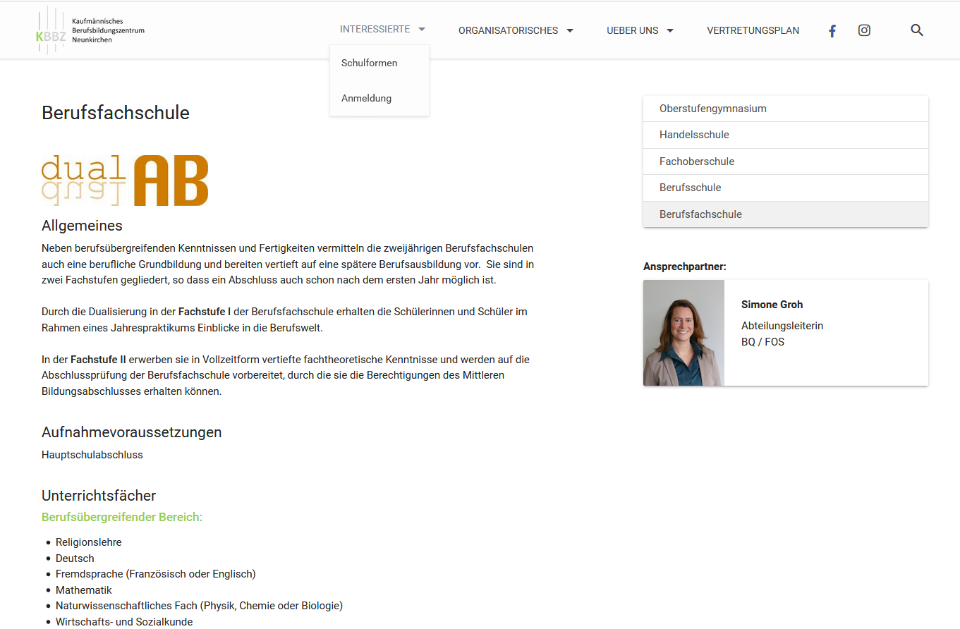
Information auf der Homepage
www.kbbz-neunkirchen.de

Slide 26

Vielen Dank für Ihre Aufmerksamkeit!
…. für alle, die mehr wollen!
Berufs-fach-schule
Berufliches Oberstufen-gym-
nasium
Fachober-schule
Berufsaus-bildung

